Slide 1
Bài toán Hồi quy
& Mô hình Linear Regression

Slide 2
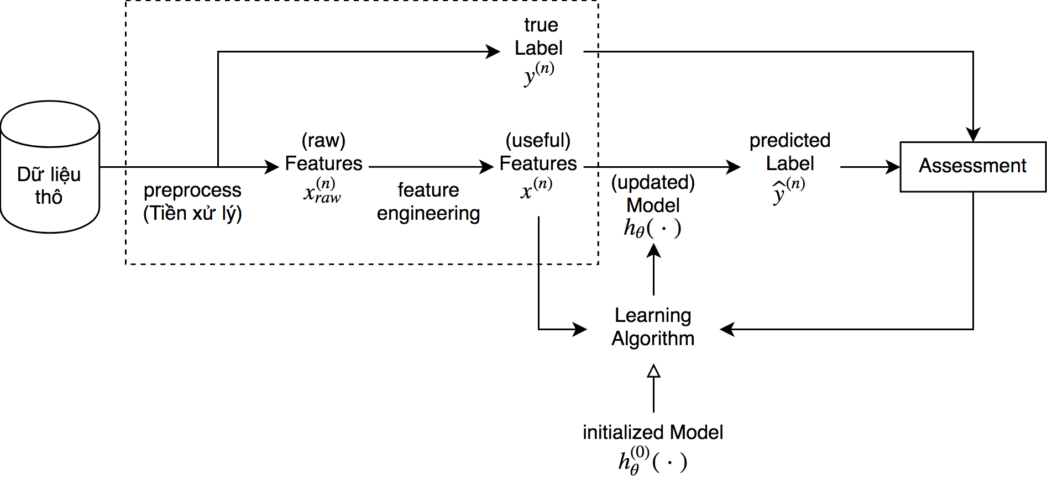
Nội dung chính
Giới thiệu bài toán Hồi quy (Regression)
Linear regression - một Mô hình tuyến tính cho bài toán Hồi quy
Hàm mục tiêu (objective/cost/loss function)
Thuật toán học - Learning algorithm
Normal equation (closed-form)
Thuật toán Gradient descent (iterative)

Slide 3


Math notation
m : số lượng mẫu dữ liệu trong tập huấn luyện
n : số chiều của input vector
: input vector (feature vector)
X : ma trận với mỗi hàng là input vector
y : vector chứa các giá trị output tương ứng với các input vectors
𝜽 : vector trọng số (model parameter / weight)
𝐉 : cost function
∇𝐉 : vector gradient của 𝐉
: learning rate (tham số phụ trong thuật toán học Gradient Descent)
Notes:
Vậy nếu ghi x^(i)_j có ý nghĩa là gì?
Cách ký hiệu trên chỉ là một trong các cách ký hiệu thường gặp

Slide 4
Giới thiệu bài toán Hồi quy

Slide 5



Giới thiệu bài toán Hồi quy
Nhắc lại & Định nghĩa
(chưa biết, cần tìm)
Nếu Y là liên tục, bài toán được gọi là Regression
Nếu Y là rời rạc, bài toán được gọi là Classification
Dữ liệu huấn luyện
Thuật toán học
A
(vd. SGD)
Hàm giả thiết được học
Tập giả thiết
H
(thiết kế cấu trúc / kiến trúc mô hình)
Notes:
Vd Regression: ước lượng nhu cầu của sản phẩm, dự đoán giá nhà/cổ phiếu/lợi nhuận

Slide 6
Ví dụ
Giới thiệu bài toán Hồi quy
Given new values 𝐱_{new} = [𝑥₁, 𝑥₂]. Estimate 𝐲_{new}?
Our goal is to find h - unknown hypothesis function. After that: 𝐲_{new} = h(𝐱_{new})
Area - 𝑥₁ | Nr of bedrooms - 𝑥₂ | Price - y
210 | 3 | 400
160 | 3 | 330
240 | 3 | 369
141 | 2 | 232

Slide 7
Giới thiệu bài toán Hồi quy
Ví dụ
Area - 𝑥₁ | Nr of bedrooms - 𝑥₂ | Location - 𝑥₃ | Price - y
210 | 3 | Quận Tây Hồ | 400
160 | 3 | Quận Tây Hồ | 330
240 | 3 | Quận Hoàn Kiếm | 369
141 | 2 | Quận Cầu Giấy | 232
How do you encode x₃? What else need to be done to feature vector x?
Notes:
[Dành câu trả lời / thảo luận cho câu hỏi này đến cuối giờ]

Slide 8
Mô hình Linear Regression

Slide 9
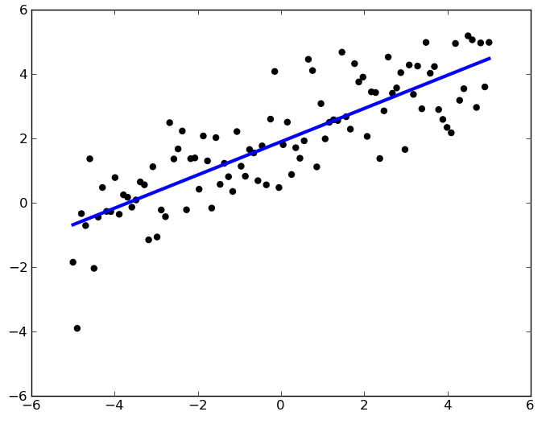
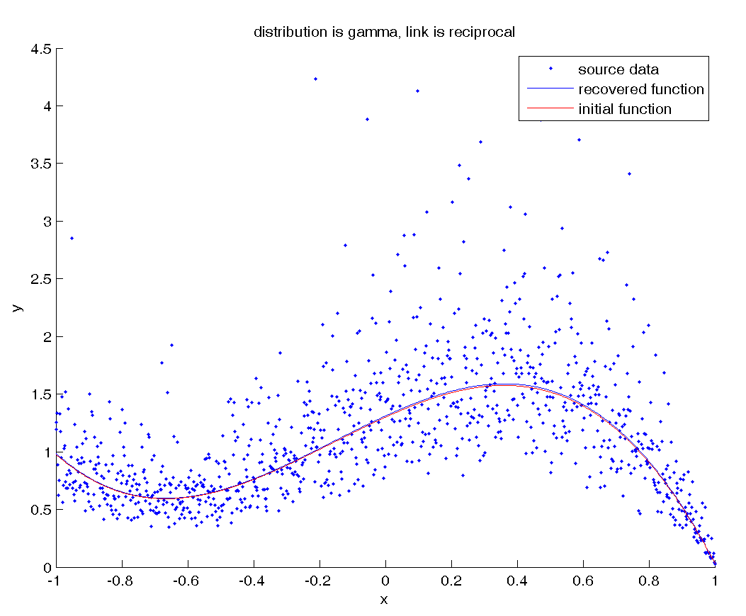
Thế nào là một Mô hình tuyến tính?
y
y
𝑥₁
𝑥₁
Linear model
Linear model ???

Slide 10

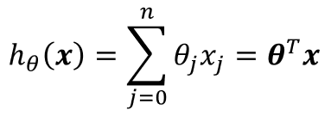
Mô hình Linear Regression
Cấu trúc i.e. dạng của hàm giả thuyết h(.) trong mô hình Linear Regression
Problem
Given a dataset . Assume for convenience
Build a model that “best fit” i.e. describe your data as close as possible
Model
𝒉(𝐱) = 𝒉_{𝛳}(𝐱) = 𝜃₀ + 𝜃₁𝑥₁ = [𝜃₀ 𝜃₁][1 𝑥₁] = 𝜃^{T}𝐱
𝒉(𝐱) = 𝒉’_{𝛳}(𝐱) = 𝜃₀ + 𝜃₁𝑥₁ + 𝜃₂sin𝑥₁² = [𝜃₀ 𝜃₁ 𝜃₂][1 𝑥₁ sin𝑥₁²] = 𝜽^{T}𝐱
𝒉’_{𝛳}(𝐱) is a nonlinear function of data 𝑥₁
𝒉’_{𝛳}(𝐱) is still a linear function of unknown parameters 𝜽 => 𝒉’_{𝛳}(.) là mô hình tuyến tính (theo 𝜽)
𝑥₀ 𝑥₁ 𝑥₂

Slide 11
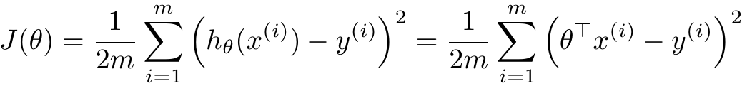
Mô hình Linear Regression
Hàm mục tiêu
Problem
Given a dataset . Assume for convenience
Build a model that “best fit” i.e. describe your data as close as possible
Learning model
HOW? Find optimal values 𝜽^{best} so that 𝒉_{𝛳 best}(𝐱) ≅ 𝑦 for as many data points as possible
HOW?? Minimize objective/cost/loss function
HOW??? (next section)

Slide 12
Thuật toán học cho mô hình Linear Regression

Slide 13
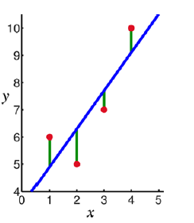
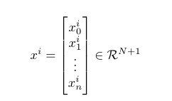
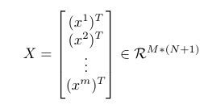
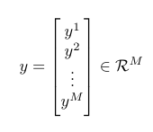




“Thuật toán” Normal Equation (closed-form)
Given a dataset of M samples with N features and M outputs. A datapoint can be represented by a vector of (N+1) dimensions. Then, the dataset can be represented by a matrix of M * (N+1) for inputs and a vector of M dimensions for outputs:
Our cost function is:
The gradient of the cost function w.r.t 𝜽 is:
To minimize the cost function, let:
We get the root of the equation

Slide 14

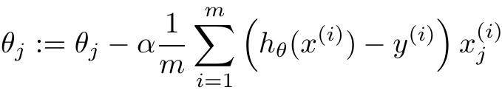
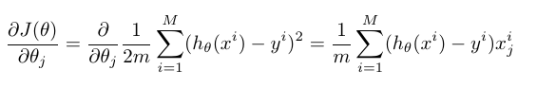
Thuật toán Gradient descent
Giải thuật (iterative)
Khởi tạo ngẫu nhiên tất cả các Lặp đến khi hội tụ:
(cập nhật tất cả các đồng thời trước khi thực hiện iteration tiếp theo)
( : tham số phụ Learning rate)
Cụ thể vì

Slide 15


Slide 16
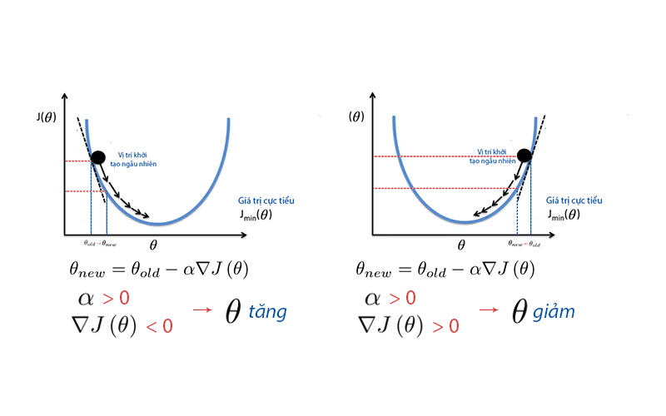
Thuật toán Gradient descent
Tính chất

Slide 17


Slide 18

Gradient Descent v.s. Normal Equation
Gradient Descent
Iterative: cần thực hiện nhiều bước lặp để tìm nghiệm tối ưu
Generic: có thể sử dụng làm thuật toán học cho nhiều mô hình khác nhau
Cần chọn tham số phụ learning rate , điều kiện hội tụ phù hợp
Cần lưu ý khi khởi tạo
Normal Equation
Closed-form: chỉ cần thực hiện 1 phép tính để tìm nghiệm tối ưu
Không có tham số phụ
Khi số đặc trưng (feature) lớn, yêu cầu khả năng tính toán cao do phép nhân và nghịch đảo có complexity O(n²m) và O(n³)
Chỉ sử dụng được làm thuật toán học cho mô hình Linear Regression và số ít các biến thể (vd. Ridge Regression)

Slide 19
Take-home messages
“The purpose of computation is insight, not numbers”
- Richard Hamming
Acknowledgement: quotation extracted from 3Blue1Brown videos

Slide 20
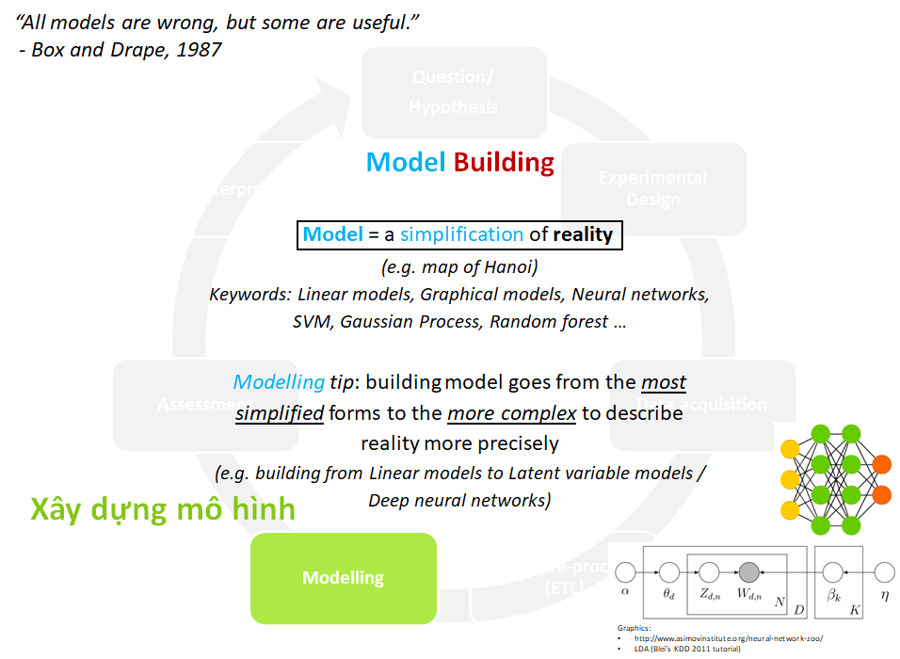
Take-home messages
Notes:
a simplification of reality = sự đơn giản hóa thực tế

Slide 21
Area - 𝑥₁ | Nr of bedrooms - 𝑥₂ | Location - 𝑥₃ | Price - y
210 | 3 | Quận Tây Hồ | 400
160 | 3 | Quận Tây Hồ | 330
240 | 3 | Quận Hoàn Kiếm | 369
141 | 2 | Quận Cầu Giấy | 232
How do you encode x₃? What else need to be done to feature vector x?

Slide 22
Homework
Xây dựng mô hình dự đoán giá nhà ở thành phố Portland, bang Oregon với dữ liệu được cho tại
https://github.com/amaas/stanford_dl_ex/blob/master/ex1/housing.data
Hoặc sử dụng dữ liệu của thành phố Ames, bang Iowa và (tùy chọn) đăng kết quả dự đoán lên Kaggle tại https://www.kaggle.com/c/house-prices-advanced-regression-techniques/overview

Slide 23
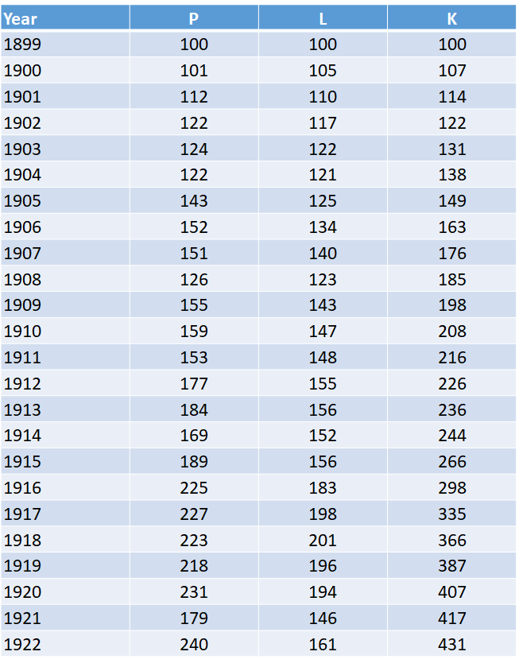



Homework
In economics, the Cobb-Douglas functional form of production functions is widely used to represent the relationship of an output to inputs. It was proposed by Knut Wicksell (1851-1926), and tested against statistical evidence by Charles Cobb and Paul Douglas in 1928. In 1928 Charles Cobb and Paul Douglas published a study in which they modeled the growth of the American economy during the period 1899-1922. They considered a simplified view of the economy in which production output is determined by the amount of labor involved and the amount of capital invested.
: total production (the monetary value of all goods produced in a year)
: labor input (the total number of person-hours worked in a year)
: capital input (the monetary worth of all machinery, equipment, and buildings
: total factor productivity
: the output elasticities of labor
HW1- Using the data about the American economy in the table to find out and
HW2- How to derive the above equation ( award)

Slide 24
Tài liệu tham khảo
Linear Regression - Machine Learning Course on Coursera by Andrew Ng. Alternatively: http://ufldl.stanford.edu/tutorial/supervised/LinearRegression/
Chapter 3 - Linear Regression - Pattern Recognition and Machine Learning C.M.Bishop
Machine Learning: Bayesian and Optimization Perspective - Sergios Theodoridis

